Slide 1

Элективный курс
«Математика и гармония окружающего мира»
Модели многогранников
Занятие № 15.

Slide 2
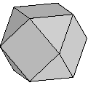
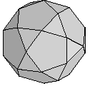
Немного из истории
Первые упоминания о многогранниках известны еще за три тысячи лет до нашей эры в Египте и Вавилоне.
В наши дни теория многогранников является современным разделом математики. Она тесно связана с топологией, теорией графов, имеет большое значение как для теоретических исследований по геометрии, так и для практических приложений в других разделах математики, например, в алгебре, теории чисел, прикладной математики - линейном программировании, теории оптимального управления.

Slide 3
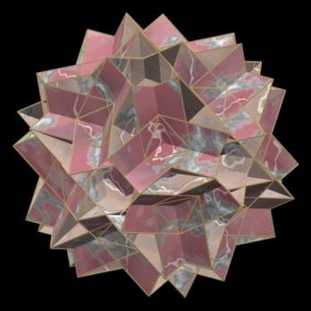
ЦЕЛЬ ЗАНЯТИЯ
Изучить способы изготовления моделей правильных и полуправильных многогранников.
Уметь определять вид многогранника по его развертке.

Slide 4
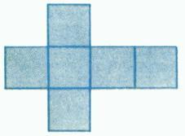
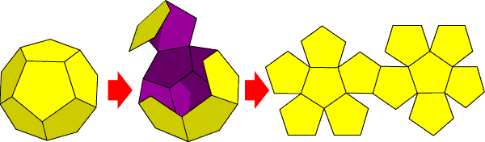
РАЗВЁРТКИ МНОГОГРАННИКОВ
Если поверхность многогранника разрезать по некоторым ребрам и развернуть ее на плоскость так, чтобы все многоугольники, составляющие эту поверхность, лежали в данной плоскости, то полученная фигура на плоскости называется РАЗВЕРТКОЙ.

Slide 5
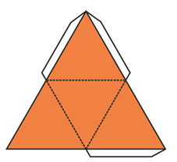
Развёртка тетраэдра
Тетраэдр

Slide 6
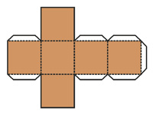
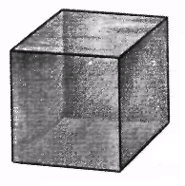
Развёртка гексаэдра
Гексаэдр

Slide 7
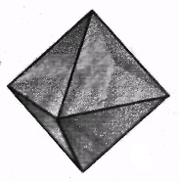
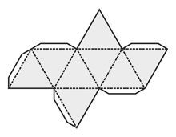
Развёртка октаэдра
Октаэдр

Slide 8
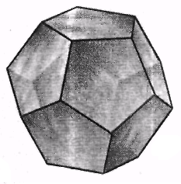
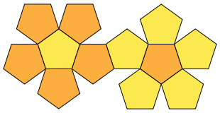
Развёртка додекаэдра
Додекаэдр

Slide 9
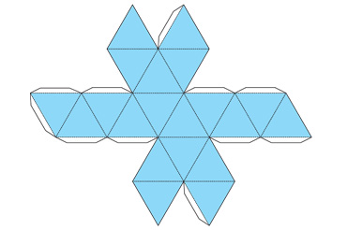
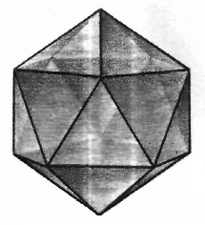
Развёртка икосаэдра
Икосаэдр

Slide 10
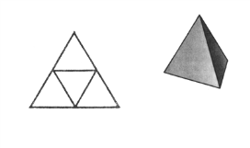
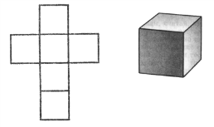
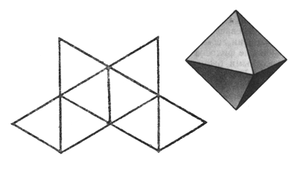
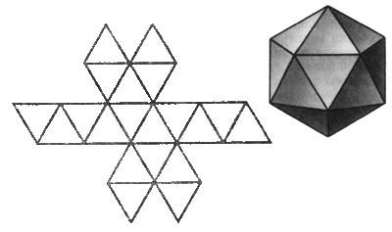
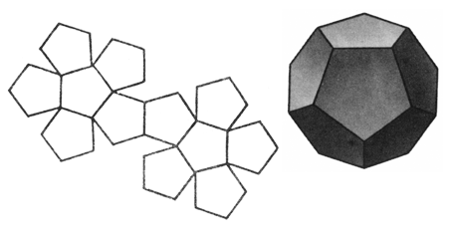
Развёртки
правильных многогранников
1
2
3
4
5

Slide 11
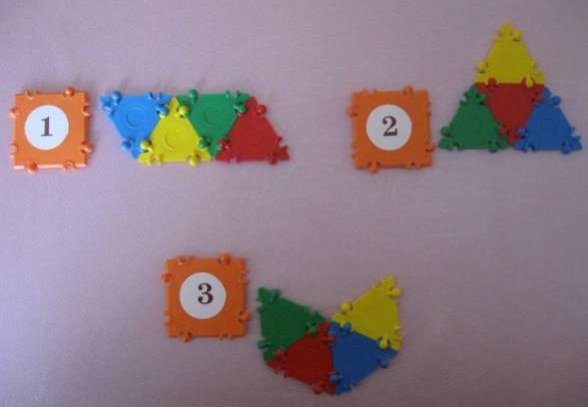
Задание №1.
Какая фигура не является разверткой правильного тетраэдра? Почему?

Slide 12
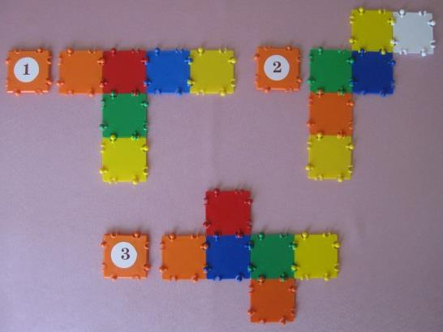
Задание №2.
Найдите правильную развёртку куба.

Slide 13
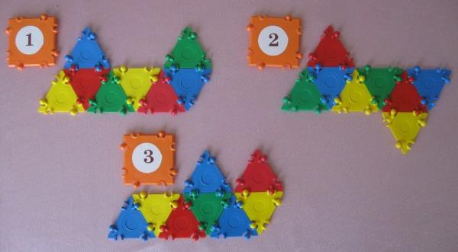
Задание №3.
Найдите развёртку правильного октаэдра.

Slide 14
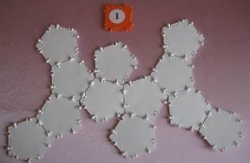
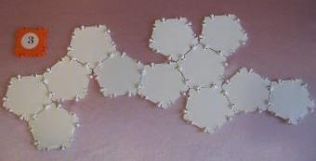
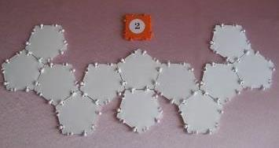
Задание №4.
Найдите развёртку правильного додекаэдра.

Slide 15
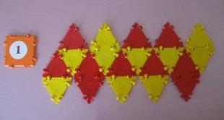
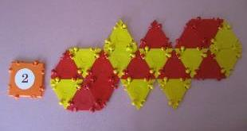
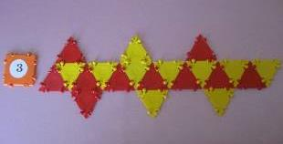
Задание №5.
Какая фигура не является разверткой правильного икосаэдра? Почему?

Slide 16
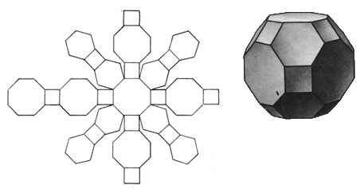
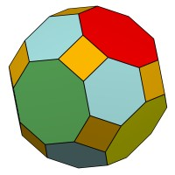
Развёртки полуправильных многогранников

Slide 17
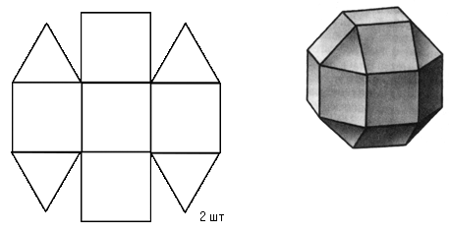

Развёртки полуправильных многогранников

Slide 18
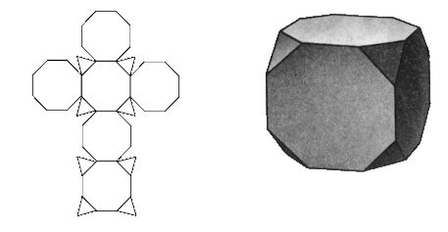
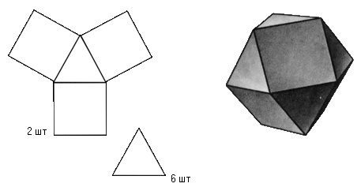
Развёртки полуправильных многогранников

Slide 19
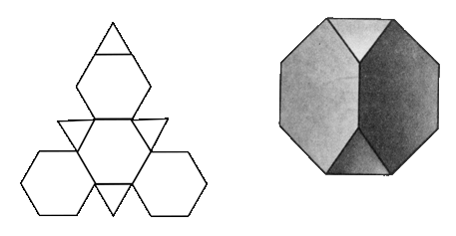
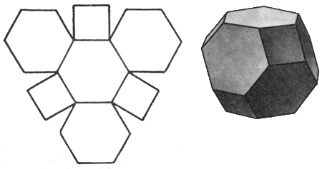
Развёртки полуправильных многогранников

Slide 20
Домашняя работа
Выполнить практическую работу №4 «Изготовление моделей многогранников».
«Правильные многогранники (тела Платона)»
«Звёздчатые многогранники (тела Кеплера - Пуансо)»
«Полуправильные многогранники (тела Архимеда)»

